Slide 1
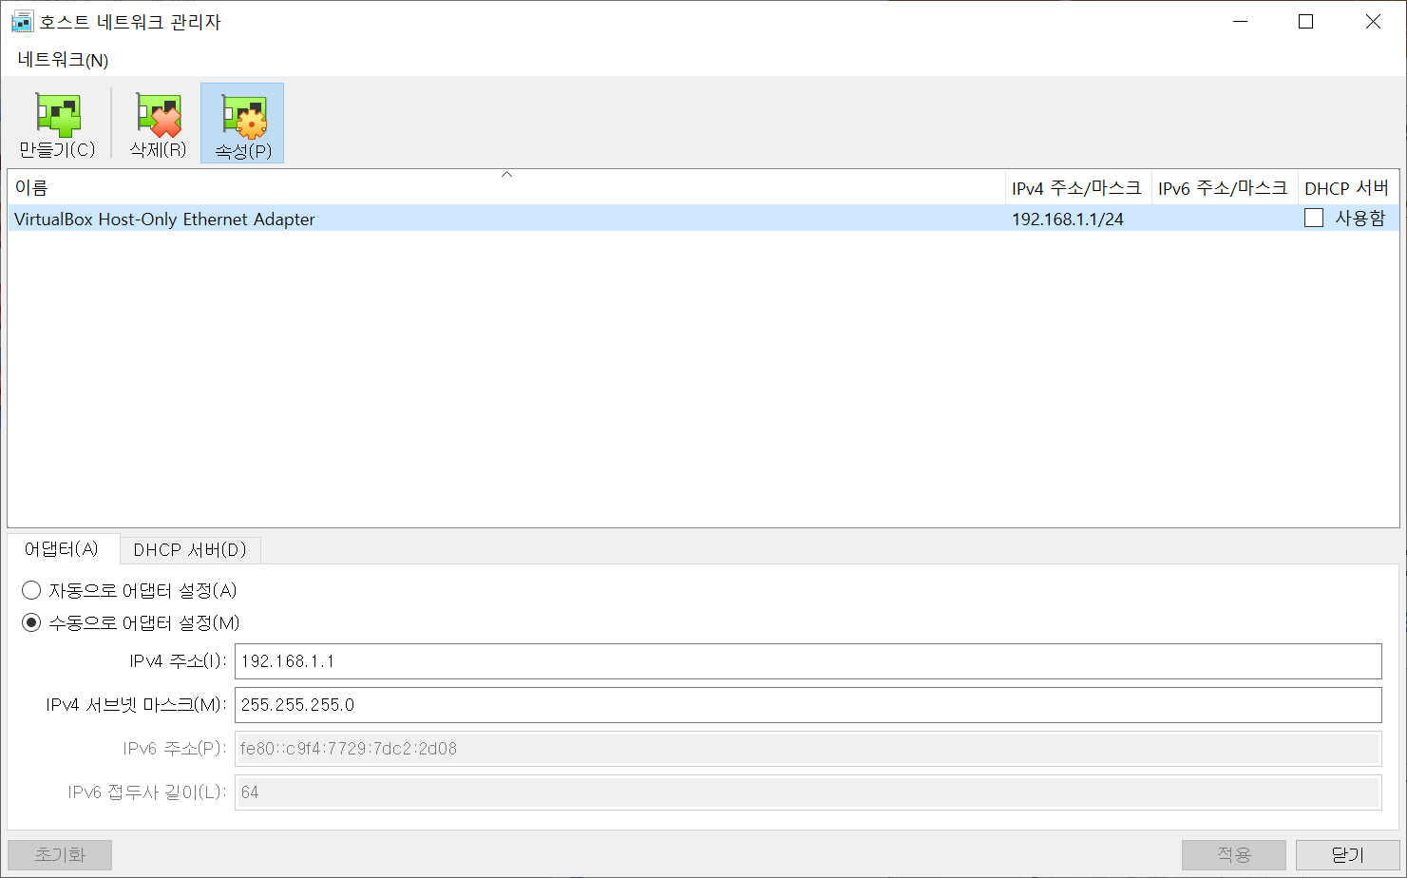
1. VirtualBox 설정
설치 시 주의 사항
윈도우 및 맥 에서 VirtualBox 버전 : 6.1.30
파일 > 호스트 네트워크 관리자 에서 호스트 전용 이더넷 어댑터의 IPv4 주소 CIDR를 host IP 대역과 겹치지 않도록 설정
맥OS 의 경우
$ sudo mkdir –p /etc/vbox $ sudo vi /etc/vbox/networks.conf
* 10.0.0.0/8 192.168.0.0/16 * 2001::/64 와 같이 입력 후 저장

Slide 2
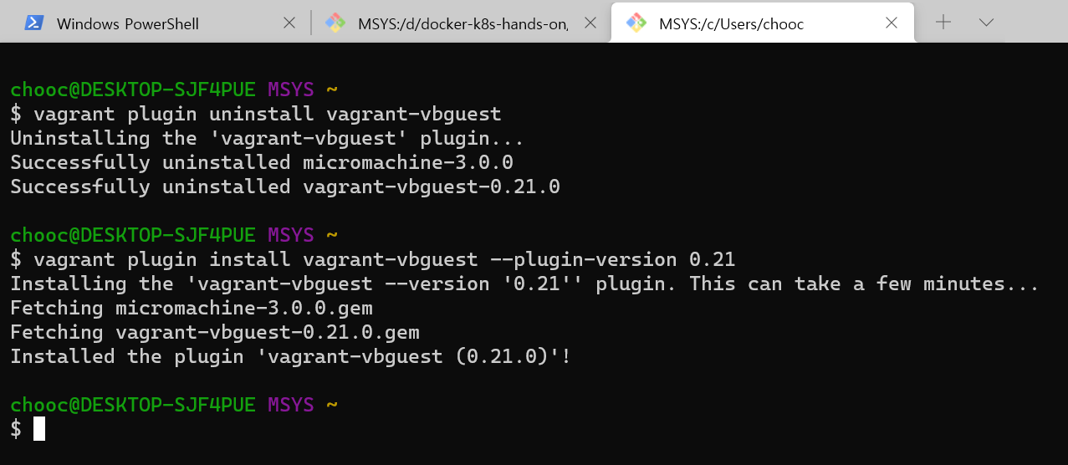
2. Vagrant plugin 버전 설정
설치 시 주의 사항
# 설치되어 있다면..
$ vagrant plugin uninstall vagrant-vbguest
# 또는
$ vagrant plugin uninstall hostmanager
# 다운그레이드 설치
$ vagrant plugin install vagrant-vbguest --plugin-version 0.21
# 호스트 매니저 설치
$ vagrant plugin install vagrant-hostmanager
1, 2번이 완료되면 시스템 재부팅
Git Bash

